Slide 1
Проект «Волшебная полянка»
Выполнили:
Игнатова Лариса Анатольевна
Дроздецкая Татьяна Егоровна

Slide 2
Актуальность
Одной из важнейших задач дошкольного воспитания является разностороннее гармоничное развитие ребенка
В соответствии с требованиями ФГОС развивающая предметно-пространственная среда должна обеспечивать максимальную реализацию образовательного потенциала пространства не только группы дошкольной организации, а также территории, прилегающей к дошкольной организации.

Slide 3
Цель: обогащение развивающей среды на прогулочном участке в соответствии с ФГОС ДО
Задачи:
создать условия для организации совместной и самостоятельной деятельности детей на прогулочном участке: игровой, двигательной, познавательно-исследовательской, творческой, коммуникативной;
воспитывать бережное отношение к природе, умение ухаживать за растениями;
обеспечить безопасность детей на прогулке;
привлечь родителей к благоустройству участка.

Slide 4
I этап. (1 сентября 2018 - 26 января 2019г.) Подготовительный
Исследование участка
Беседы с родителями, привлечение к поиску интересных идей;
Работа с интернет-ресурсами;
Обсуждение и составление плана-эскиза совместно с родителями;
Родительское собрание: презентация проекта

Slide 5
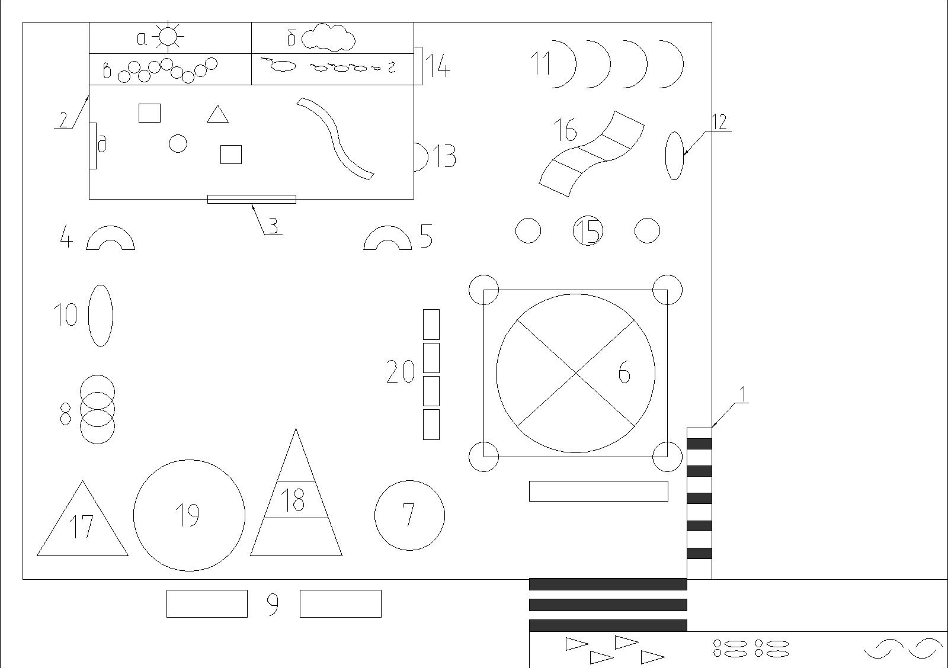
План участка

Slide 6
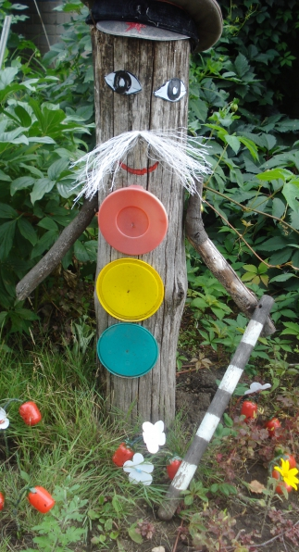
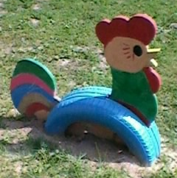
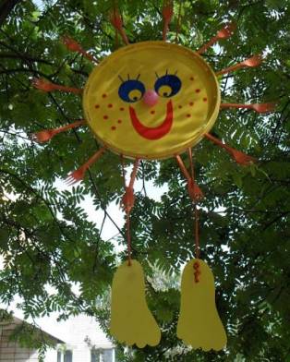
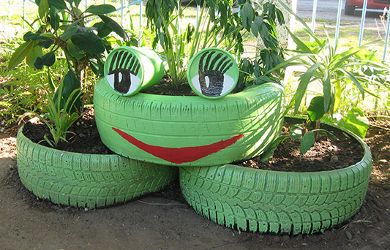
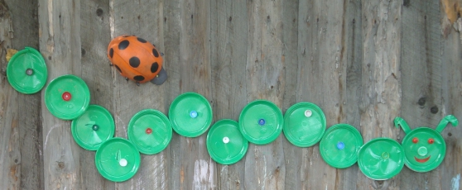
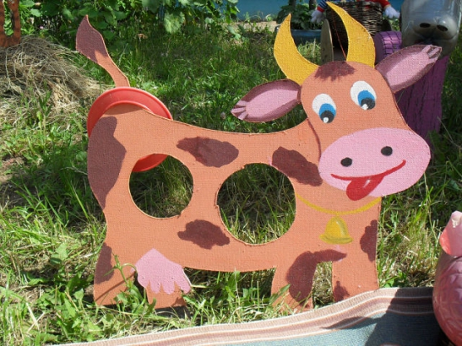
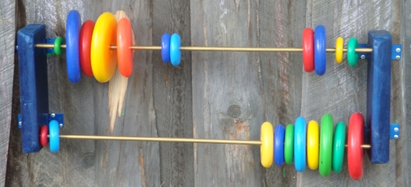
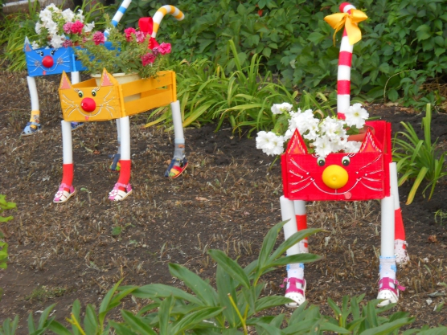
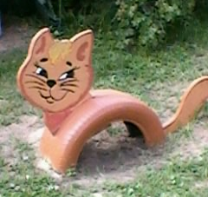
На участке детей встречает светофор (1)
Зона ярких эмоций и игр находится на веранде(2). Сверху – баннер(3)
На стенах весёлое солнышко(а) и облака(б)
Ниже гусеница(в) и утка с утятами разных размеров(г)
На боковой стене – разноцветные счёты(д)
Перед верандой стоят друзья утят– петух(4) и кот(5)
Цветники(8,9) помогают воспитывать бережное отношение к растениям
В спортивном уголке можно поиграть с коровой(12),

Slide 7
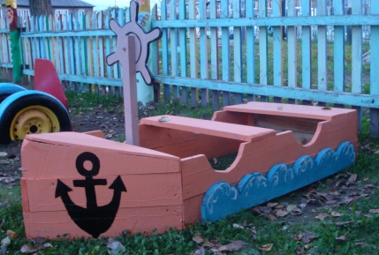
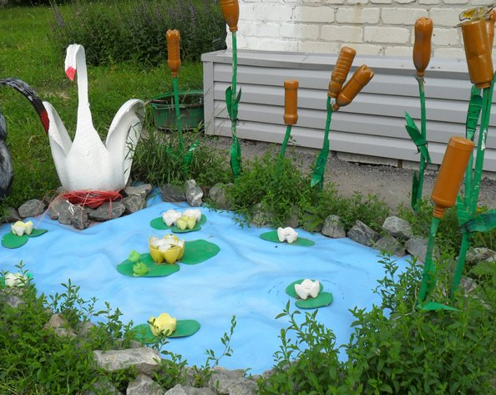
Походить босиком по дорожке здоровья(16)
Небольшой группой дети могут поплавать на корабле(18)
Рассмотреть и посчитать утят в «пруду»(19)
«Покатать» на паровозике мишек и зайчат(20)

Slide 8
II этап. (1 марта - 18 мая 2019г.) Оформление участка совместно с родителями
III этап. (15 июня – 25 августа 2019г.)
Использование развивающей среды на участке в игровой, двигательной, творческой деятельности.
Сохранность и уход за оборудованием участка, зелёными насаждениями.

Slide 9
Предполагаемые результаты
Создано образовательное пространство, обеспечивающее игровую, познавательную, исследовательскую и творческую активность детей.
Обеспечены комфортные условия для физического развития детей.
Дети имеют возможность ухаживать за растениями.
Совершенствуется взаимодействие с семьёй.

Slide 10
Материальные затраты
№ п/п | Наименование | Количество | Сумма,руб
1 | Фасадная краска Радуга,акриловая, белая | 7кг | 582
2 | Колер Parade ,0,25л: зелёный, красный, синий, жёлтый,коричневый, чёрный | 6 | 80.2 х 6 = 481.2
3 | Коврик массажный Травка,60x90 | 1 | 249
4 | Фанера влагостойкая, 2.5x1.25(12мм) | 2 | 636x2=1372
5 | Сетка противомоскитная | 2м | 2 х 50 = 100
6 | Труба ПВХ, d*22мм | 2м | 22x2=44
7 | Табличка с названием группы, 2x0,5 м | 1 | 3500
8 | Кисти малярные, плоские | 6 | 2x54=108 4x44=176
9 | Доска обрезная, 22x110 | 8 | 1480
10 | Пластиковые ящики, 600x400x200 | 2 | 260x2=520
11 | Корзина для баскетбола | 1 | 460
12 | Дартс | 1 | 520
Итого: 9992.2 руб.

Slide 11
Спасибо за внимание

